Slide 1
集成电路制造工艺

Slide 3
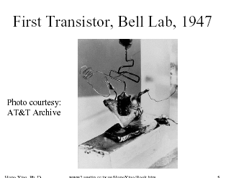
微电子的发展史及动态
1947年第一个晶体管发明

Slide 4
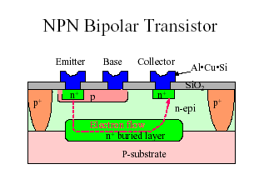
５0年代：晶体管时代

Slide 5
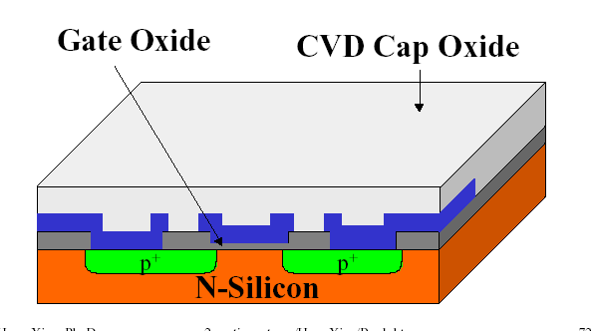
铝栅PMOS器件结构

Slide 6
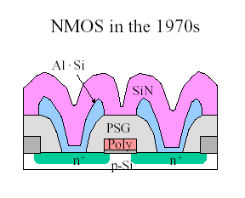

Slide 7
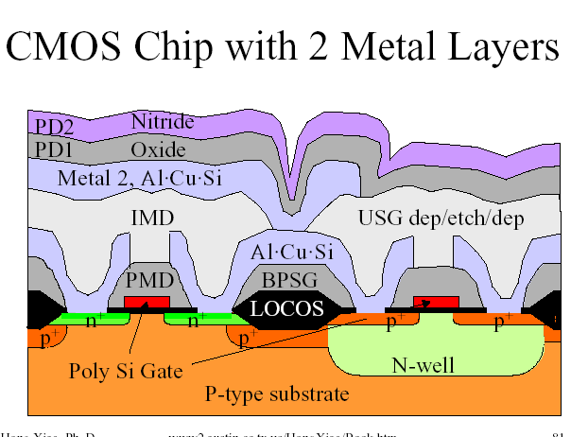
80年代：VLSI－提高效率和质量
MOSEFT集成电路超过双极IC; CMOS取代NMOS

Slide 8
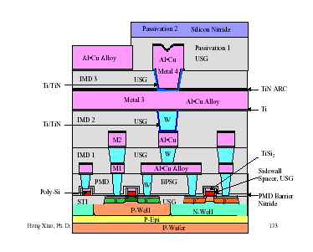

Slide 9
在个人电脑、移动通信、
国际互联网、信息家电的牵引下，世界半导体市场空前发展，信息产业已发展成为全球经济的第一大支柱。
半导体产业严重依赖于技术基础——微电子集成技术，特别是ＭＯＳ集成电路技术的不断进步。

Slide 10
 |  | 1997 | 1999 | 2001 | 2003 | 2006
特征尺寸 |  | 250 | 180 | 130 | 100 | 70
时钟频率 (Ｈz) |  | 750M | 1.2G | 2G | 3.5G | 5G
DRAM (bit/chip) |  | 256M | 1G | 4 G | 16 G | 64 G
电压电压（V） |  | 2.5 | 1.8 | 1.5 | 1.2 | 0.9
栅氧厚度（nm) |  | 4~5 | 3~4 | 2~3 | 1.5~2 | 1~1.5
源漏结深（nm) |  | 50～100 | 36～72 | 26～52 | 20～40 | 15～30
布线层数 |  | 5 | 6～7 | 7 | 7～8 | 8～9
层间介电常数 |  | 3.0～4.1 | 2.5～3.5 | 2.5～3.0 | 2.0～3.0 | <2.0
光刻掩膜数 |  | 22 | 22～24 | 24 | 24～26 | 26

Slide 11
微电子技术的重大进步
超微细加工：
248nm KrF准分子激光光源的光刻机实现了0.18－0.15微米的曝光
193nm ArF光源的光刻机实现了0.13
微米的曝光
适应0.1微米以下的157nm 光源的光刻机实现
下一代（NGL）光刻技术如电子束直写和投影、X射线、极紫外线（EUV）曝光和离子束曝光技术等也在不断进步

Slide 12
铜互连：
随着ULSI规模的扩大，在0.18微米特征尺寸以下，器件之间的引线延迟会超过晶体管本身的延迟。此外，噪声、功率耗散和电迁移等问题也为将铜互连和低K介质的应用提到日程上来。
优点——铜比铝电阻率低40％
缺点——不好腐蚀、容易氧化、
快扩散杂质易引起漂移和漏电。

Slide 13
SiGe :
在SiGe 材料中随着Ge成分的增加，其禁带宽度从硅的1.17电子伏递减到锗的0.67电子伏，能带宽度的变化降低了材料的电阻率。用SiGe 材料制成的晶体管在射频领域（f _{T}>50 GHz)显示了极强的竞争优势。
例如 f _{T}＝25 GHz晶体管
硅要60微安电流
SiGe要20微安电流
用SiGe 材料制成的晶体管和RF电路有极低的噪声。

Slide 14
集成电路设计与制造的主要流程框架
系统需求
设计
掩膜版
芯片制造过程
芯片检测
封装
测试
单晶、外延材料

Slide 15





集成电路的设计过程：
设计创意
+
仿真验证
功能要求
行为设计（VHDL）
行为仿真
否
是
综合、优化——网表
时序仿真
否
是
布局布线——版图
后仿真
是
否
Sing off
—设计业—
集成电路芯片设计过程框架
From 吉利久教授

Slide 16
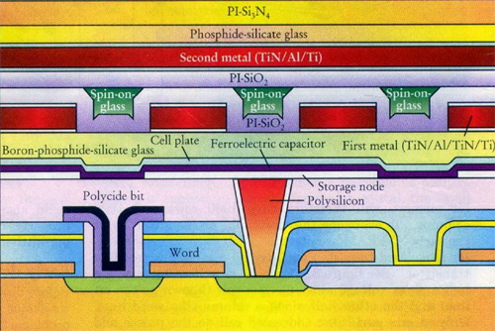
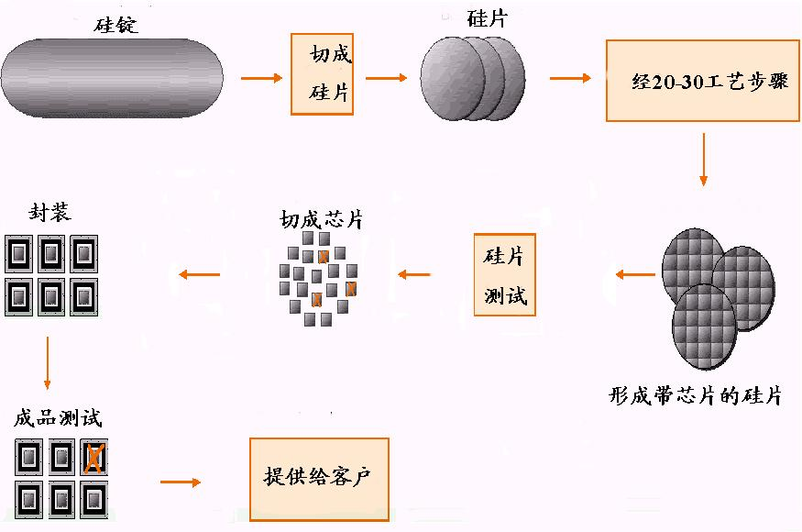
芯片制造过程
—制造业—
硅片
由氧化、淀积、离子注入或蒸发形成新的薄膜或膜层
曝 光
用掩膜版
重复
20-30次
刻 蚀
测试和封装

Slide 17
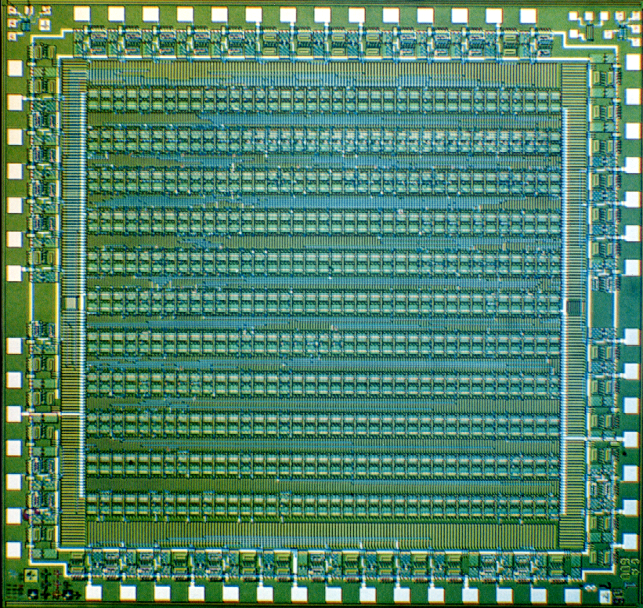
集成电路芯片的显微照片

Slide 18
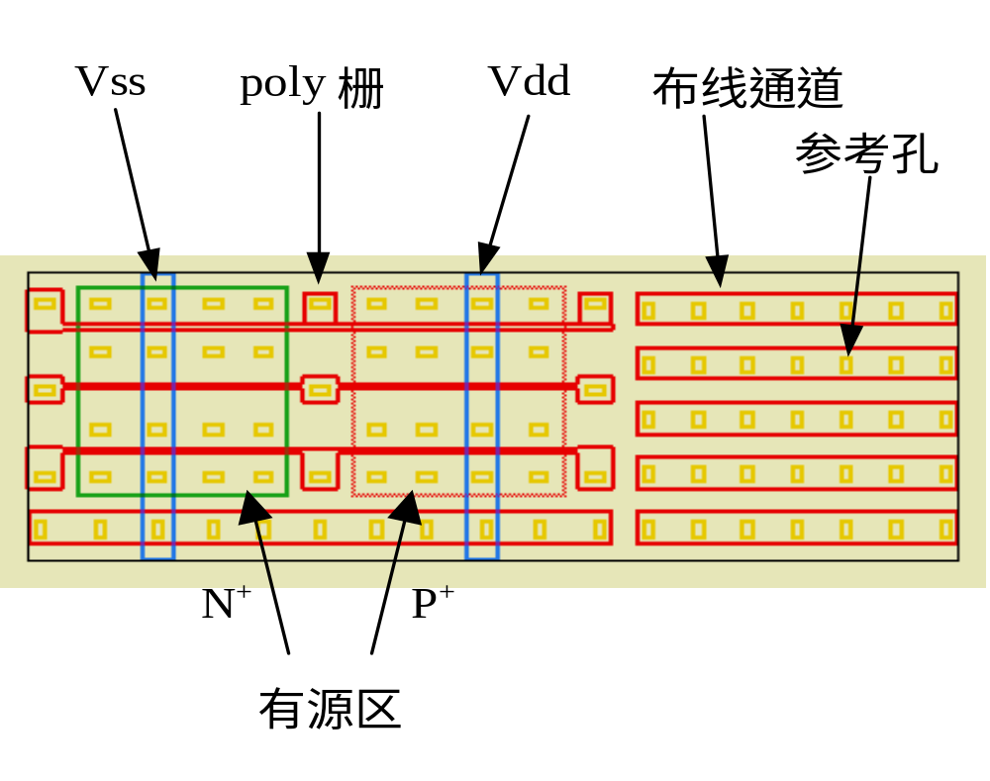
集成电路的内部单元(俯视图)

Slide 19
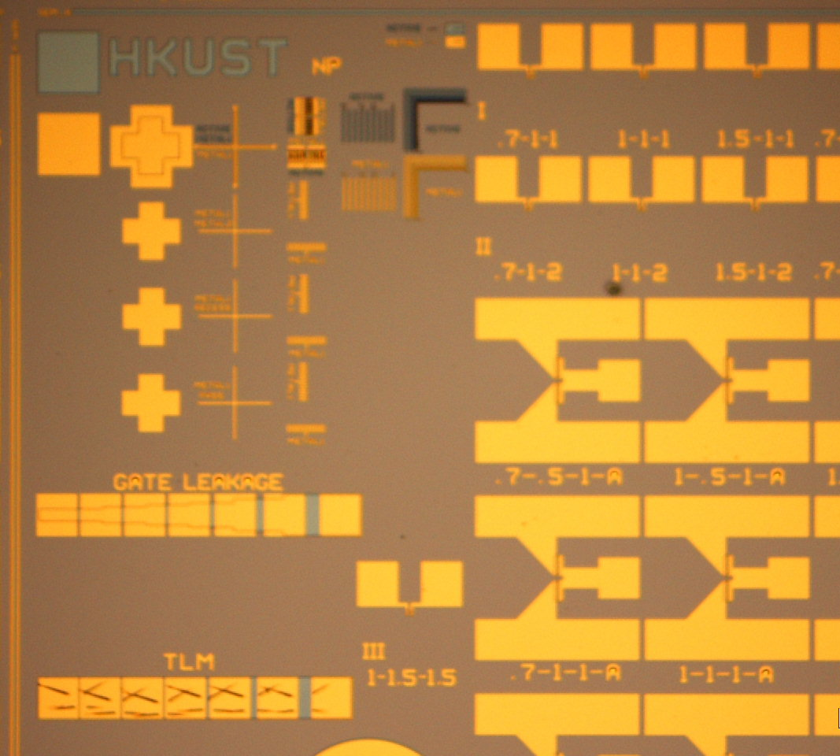
晶体管光学照片

Slide 20
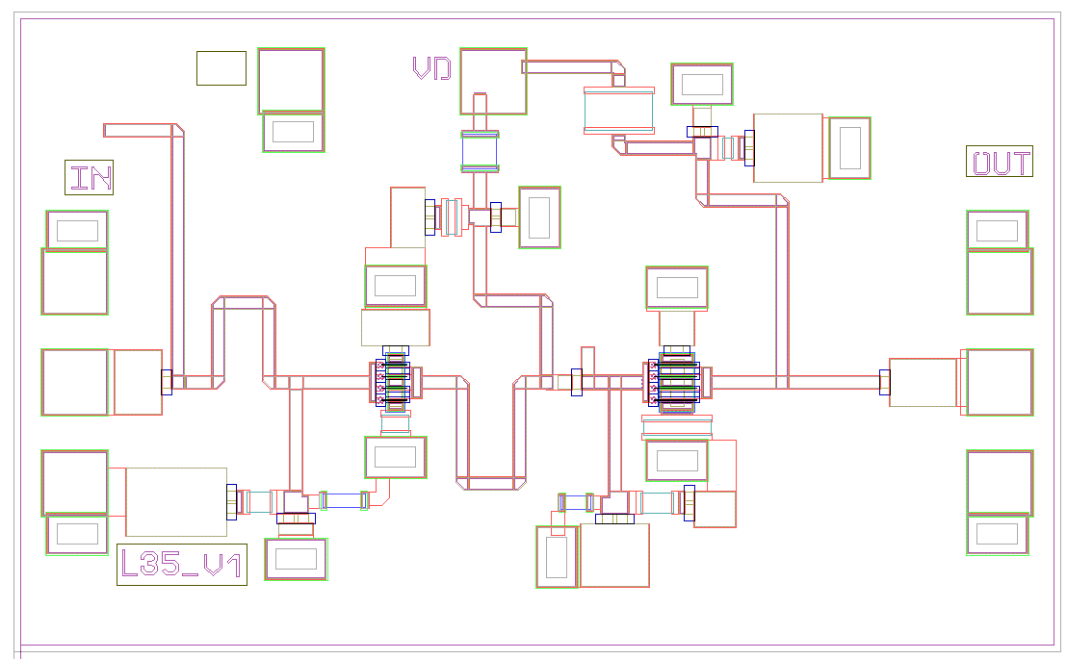
8mm低噪声放大器版图

Slide 21
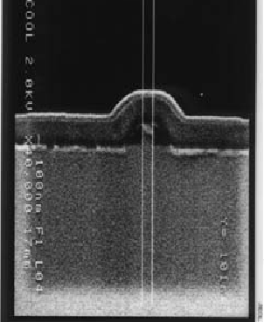
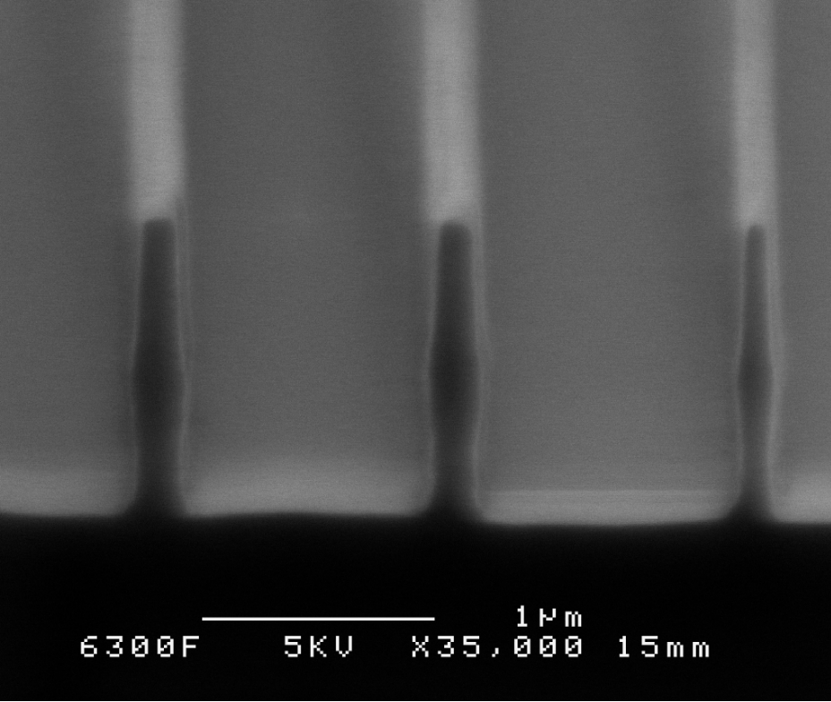
晶体管SEM照片
沟道长度为0.15微米的晶体管
栅长为90纳米的栅图形照片

Slide 22
100μ m
头发丝粗细
50μm
30μm
30~50μm
(皮肤细胞的大小)
1μm × 1μm
(晶体管的大小)
90年代生产的集成电路中晶体管大小与人类头发丝粗细、皮肤细胞大小的比较

Slide 23
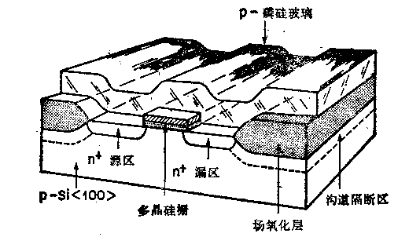
N沟道MOS晶体管

Slide 24
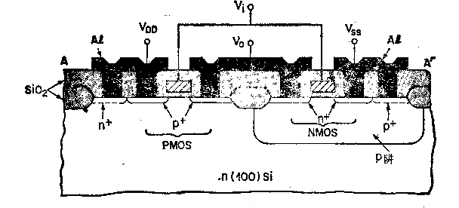
CMOS集成电路(互补型MOS集成电路)：目前应用最为广泛的一种集成电路，约占集成电路总数的95%以上。

Slide 25
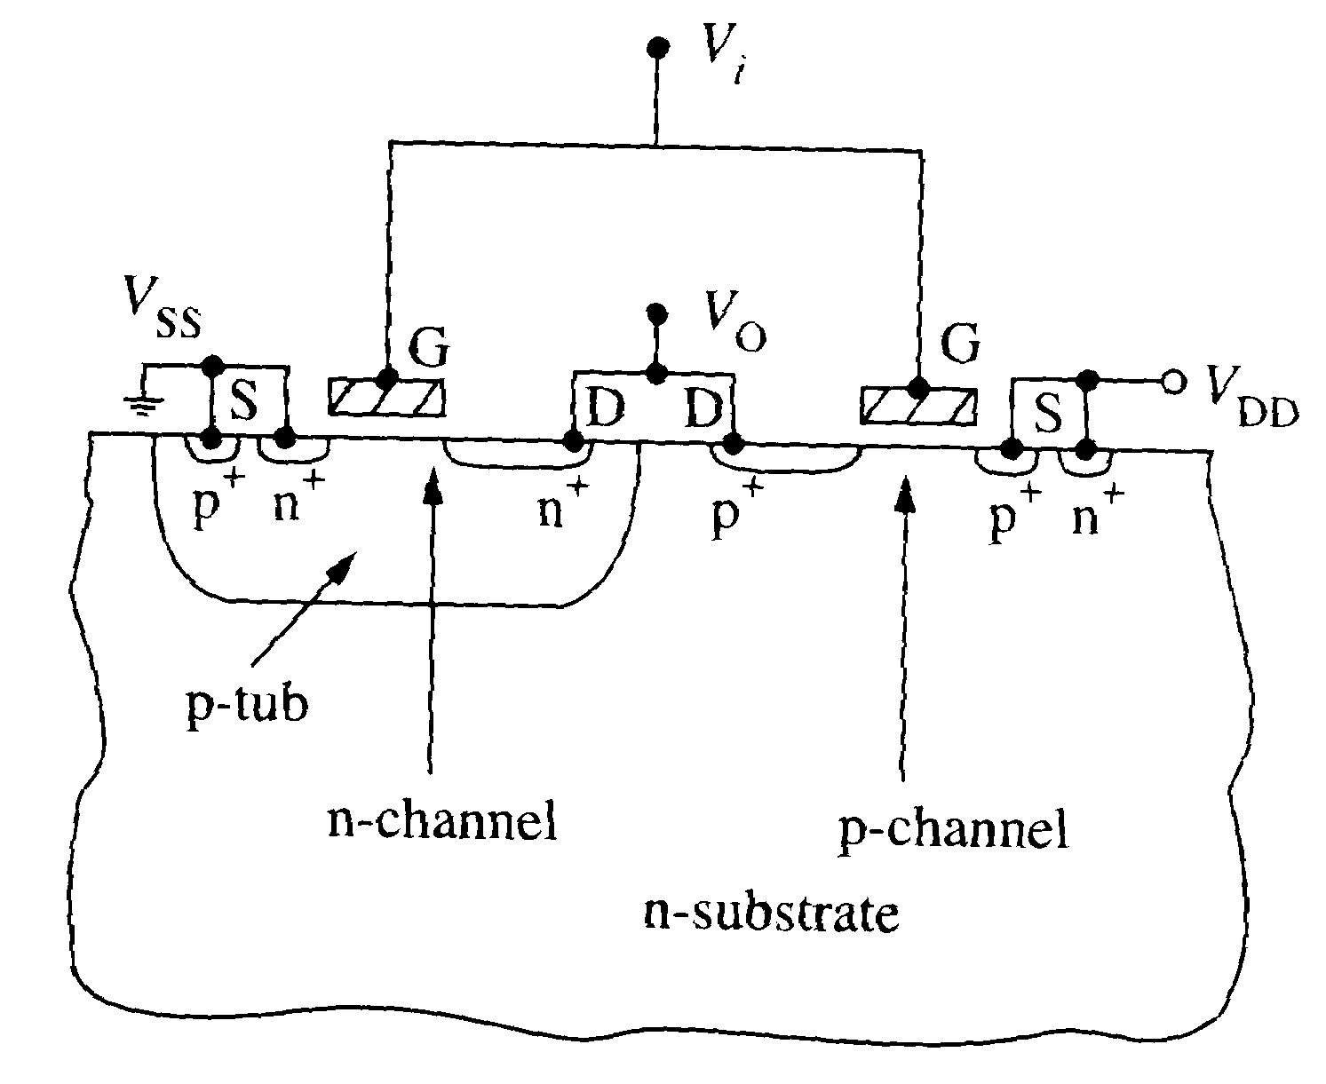

Slide 26
集成电路制造工艺
图形转换：将设计在掩膜版(类似于照相底片)上的图形转移到半导体单晶片上
掺杂：根据设计的需要，将各种杂质掺杂在需要的位置上，形成晶体管、接触等
制膜：制作各种材料的薄膜

Slide 27
图形转换：光刻
光刻三要素：光刻胶、掩膜版和光刻机
  光刻胶又叫光致抗蚀剂，它是由光敏化合物、基体树脂和有机溶剂等混合而成的胶状液体
  光刻胶受到特定波长光线的作用后，导致其化学结构发生变化，使光刻胶在某种特定溶液中的溶解特性改变
正胶：分辨率高，在超大规模集成电路工艺中，一般只采用正胶
负胶：分辨率差，适于加工线宽≥3μm的线条

Slide 28
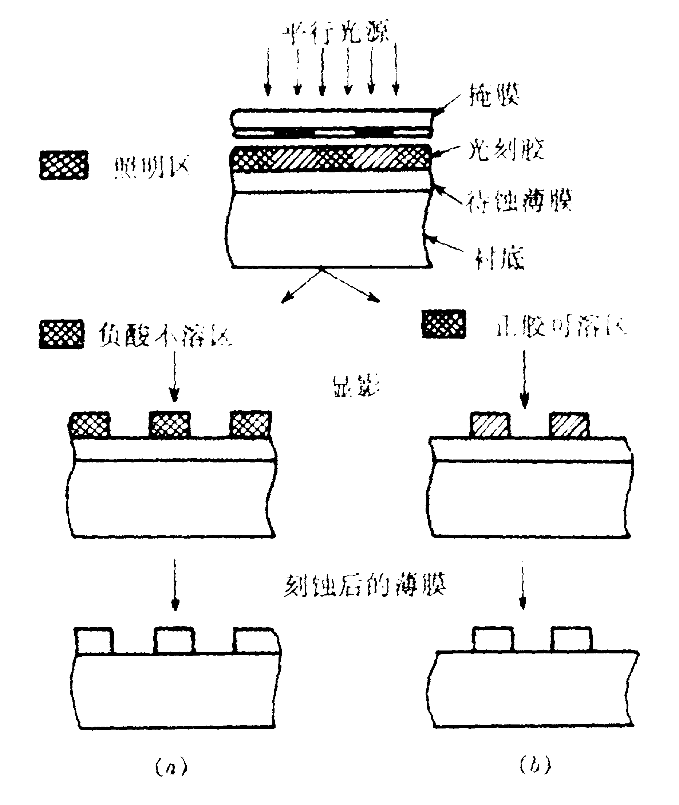
正胶：曝光后可溶
负胶：曝光后不可溶

Slide 29
图形转换：光刻
几种常见的光刻方法
  接触式光刻：分辨率较高，但是容易造成掩膜版和光刻胶膜的损伤。
  接近式曝光：在硅片和掩膜版之间有一个很小的间隙(10～25μm)，可以大大减小掩膜版的损伤，分辨率较低
  投影式曝光：利用透镜或反射镜将掩膜版上的图形投影到衬底上的曝光方法，目前用的最多的曝光方式

Slide 30
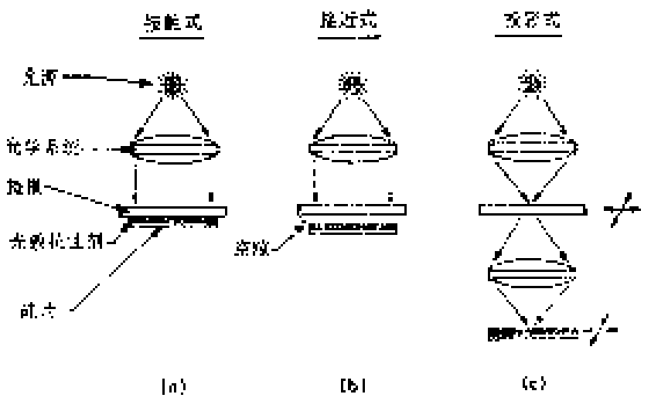
三种光刻方式

Slide 31
图形转换：光刻
超细线条光刻技术
  甚远紫外线(EUV)
  电子束光刻
  X射线
  离子束光刻

Slide 32
图形转换：刻蚀技术
湿法刻蚀：利用液态化学试剂或溶液通过化学反应进行刻蚀的方法
干法刻蚀：主要指利用低压放电产生的等离子体中的离子或游离基(处于激发态的分子、原子及各种原子基团等)与材料发生化学反应或通过轰击等物理作用而达到刻蚀的目的

Slide 33
图形转换：刻蚀技术
湿法腐蚀：
  湿法化学刻蚀在半导体工艺中有着广泛应用：磨片、抛光、清洗、腐蚀
  优点是选择性好、重复性好、生产效率高、设备简单、成本低
  缺点是钻蚀严重、对图形的控制性较差

Slide 34
干法刻蚀
溅射与离子束铣蚀：通过高能惰性气体离子的物理轰击作用刻蚀，各向异性性好，但选择性较差
等离子刻蚀(Plasma Etching)：利用放电产生的游离基与材料发生化学反应，形成挥发物，实现刻蚀。选择性好、对衬底损伤较小，但各向异性较差
反应离子刻蚀(Reactive Ion Etching，简称为RIE)：通过活性离子对衬底的物理轰击和化学反应双重作用刻蚀。具有溅射刻蚀和等离子刻蚀两者的优点，同时兼有各向异性和选择性好的优点。目前，RIE已成为VLSI工艺中应用最广泛的主流刻蚀技术

Slide 35
杂质掺杂
掺杂：将需要的杂质掺入特定的半导体区域中，以达到改变半导体电学性质，形成PN结、电阻、欧姆接触
  磷(P)、砷(As) —— N型硅
  硼(B) —— P型硅
掺杂工艺：扩散、离子注入

Slide 36
扩 散
替位式扩散：杂质离子占据硅原子的位：
  Ⅲ、Ⅴ族元素
  一般要在很高的温度(950～1280℃)下进行
  磷、硼、砷等在二氧化硅层中的扩散系数均远小于在硅中的扩散系数，可以利用氧化层作为杂质扩散的掩蔽层
间隙式扩散：杂质离子位于晶格间隙：
  Na、K、Fe、Cu、Au 等元素
  扩散系数要比替位式扩散大6～7个数量级

Slide 37
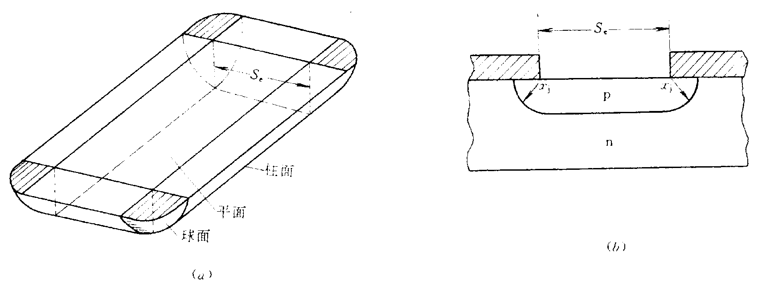
杂质横向扩散示意图

Slide 38
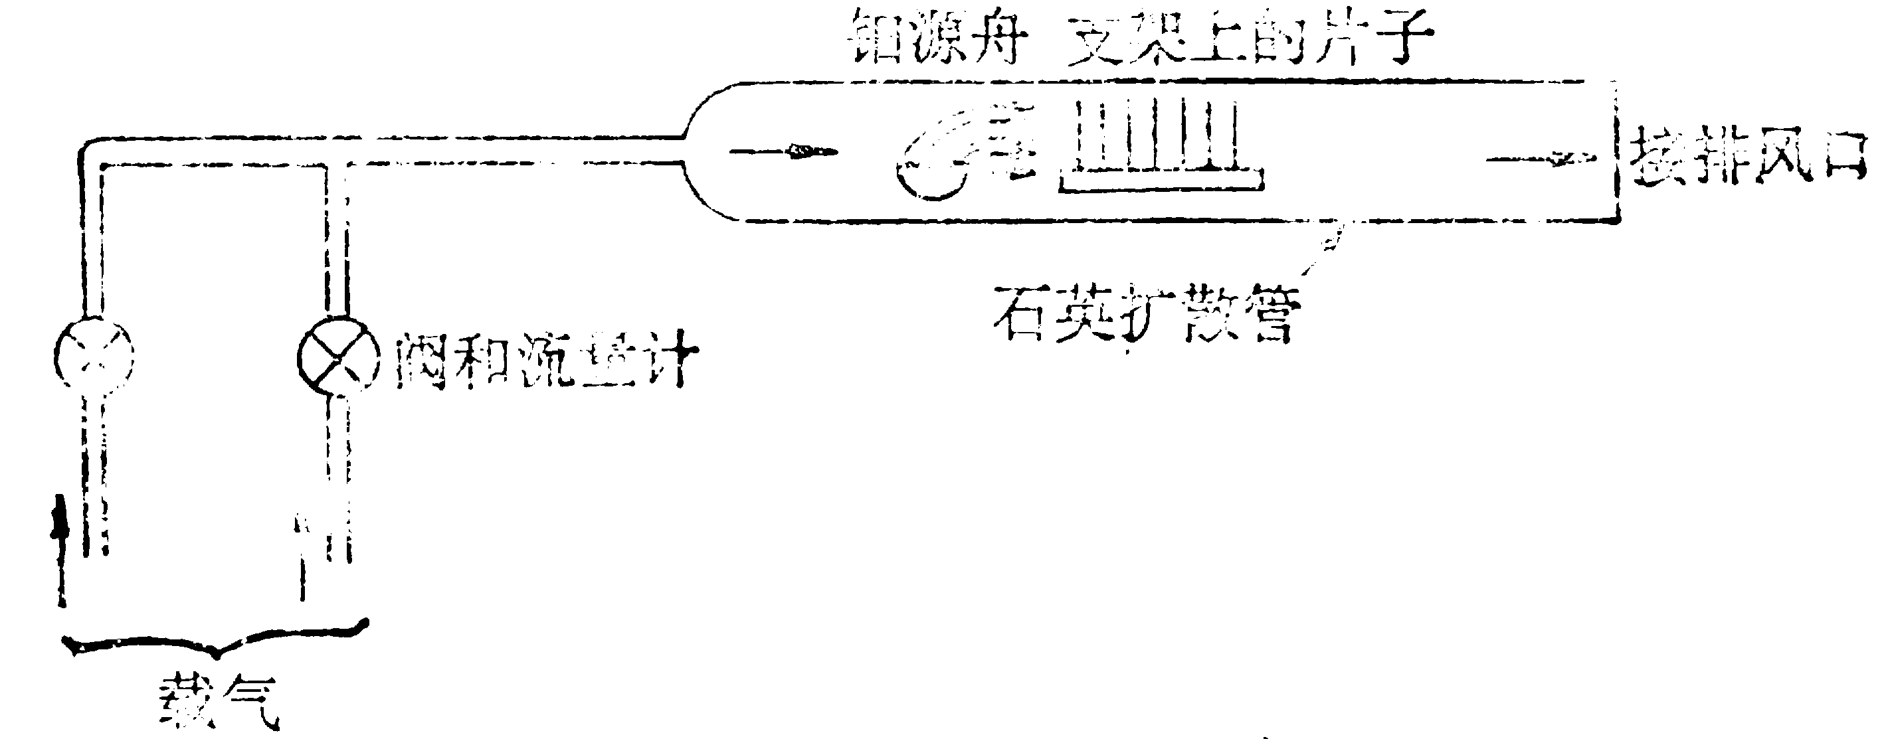
固态源扩散：如B₂O₃、P₂O₅、BN等

Slide 39
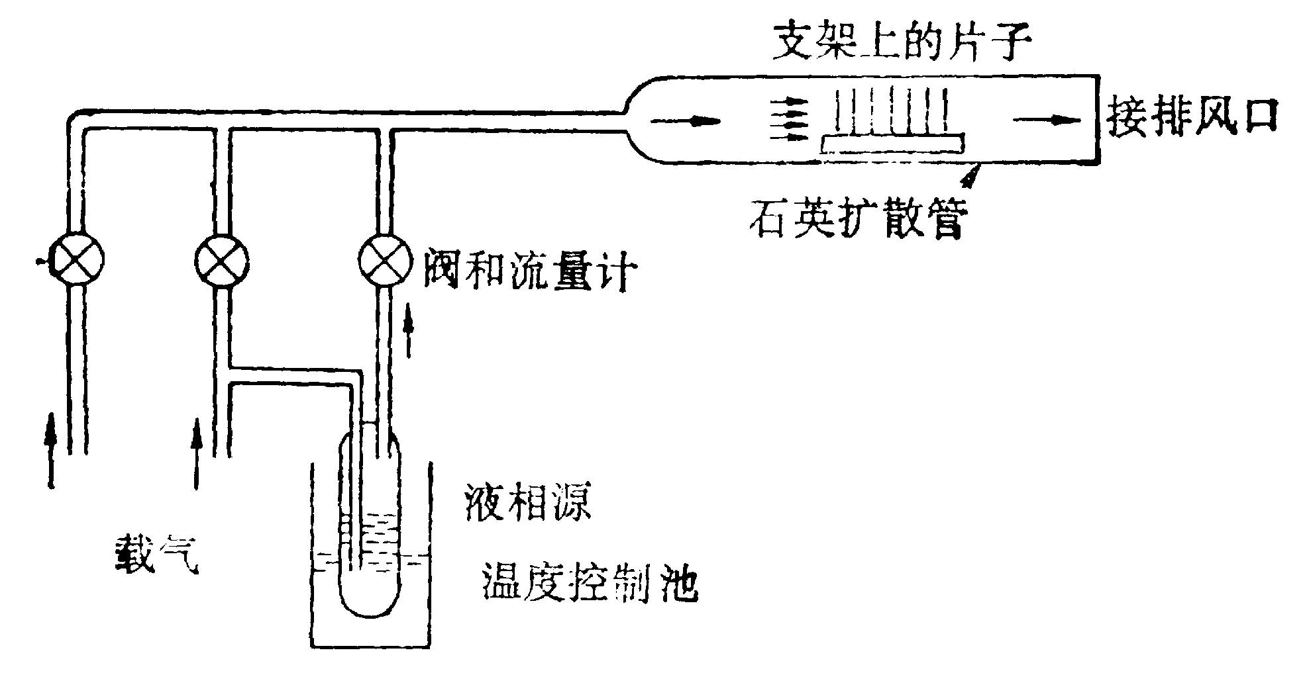
利用液态源进行扩散的装置示意图

Slide 40
离子注入
离子注入：将具有很高能量的杂质离子射入半导体衬底中的掺杂技术，掺杂深度由注入杂质离子的能量和质量决定，掺杂浓度由注入杂质离子的数目(剂量)决定
  掺杂的均匀性好
  温度低：小于600℃
  可以精确控制杂质分布
  可以注入各种各样的元素
  横向扩展比扩散要小得多。
  可以对化合物半导体进行掺杂

Slide 41
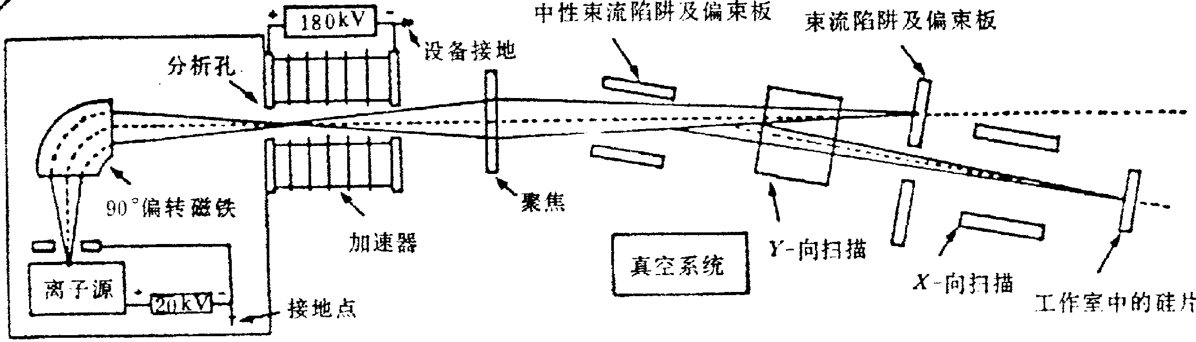
离子注入系统的原理示意图

Slide 42
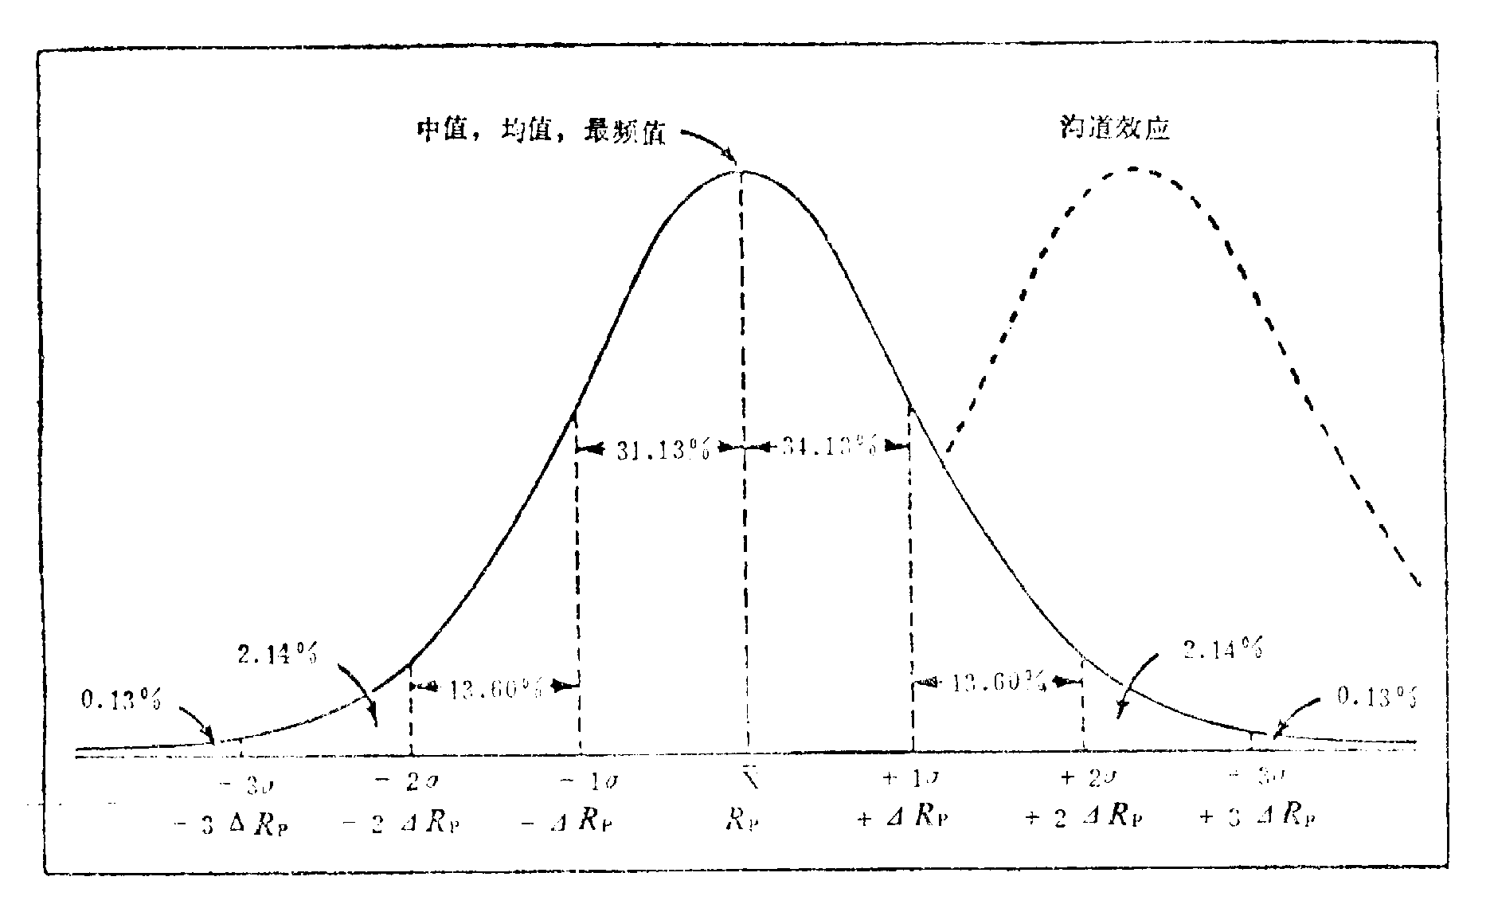
离子注入到无定形靶中的高斯分布情况

Slide 43
退 火
退火：也叫热处理，集成电路工艺中所有的在氮气等不活泼气氛中进行的热处理过程都可以称为退火
  激活杂质：使不在晶格位置上的离子运动到晶格位置，以便具有电活性，产生自由载流子，起到杂质的作用
  消除损伤
退火方式：
  炉退火
  快速退火：脉冲激光法、扫描电子束、连续波激光、非相干宽带频光源(如卤光灯、电弧灯、石墨加热器、红外设备等)

Slide 44
氧化工艺
氧化：制备SiO₂层
SiO₂的性质及其作用
SiO₂是一种十分理想的电绝缘材料，它的化学性质非常稳定，室温下它只与氢氟酸发生化学反应

Slide 45
氧化硅层的主要作用
在MOS电路中作为MOS器件的绝缘栅介质，器件的组成部分
扩散时的掩蔽层，离子注入的(有时与光刻胶、Si₃N₄层一起使用)阻挡层
作为集成电路的隔离介质材料
作为电容器的绝缘介质材料
作为多层金属互连层之间的介质材料
作为对器件和电路进行钝化的钝化层材料

Slide 46
SiO₂的制备方法
热氧化法
  干氧氧化
  水蒸汽氧化
  湿氧氧化
  干氧－湿氧－干氧(简称干湿干)氧化法
  氢氧合成氧化
化学气相淀积法
热分解淀积法
溅射法

Slide 47
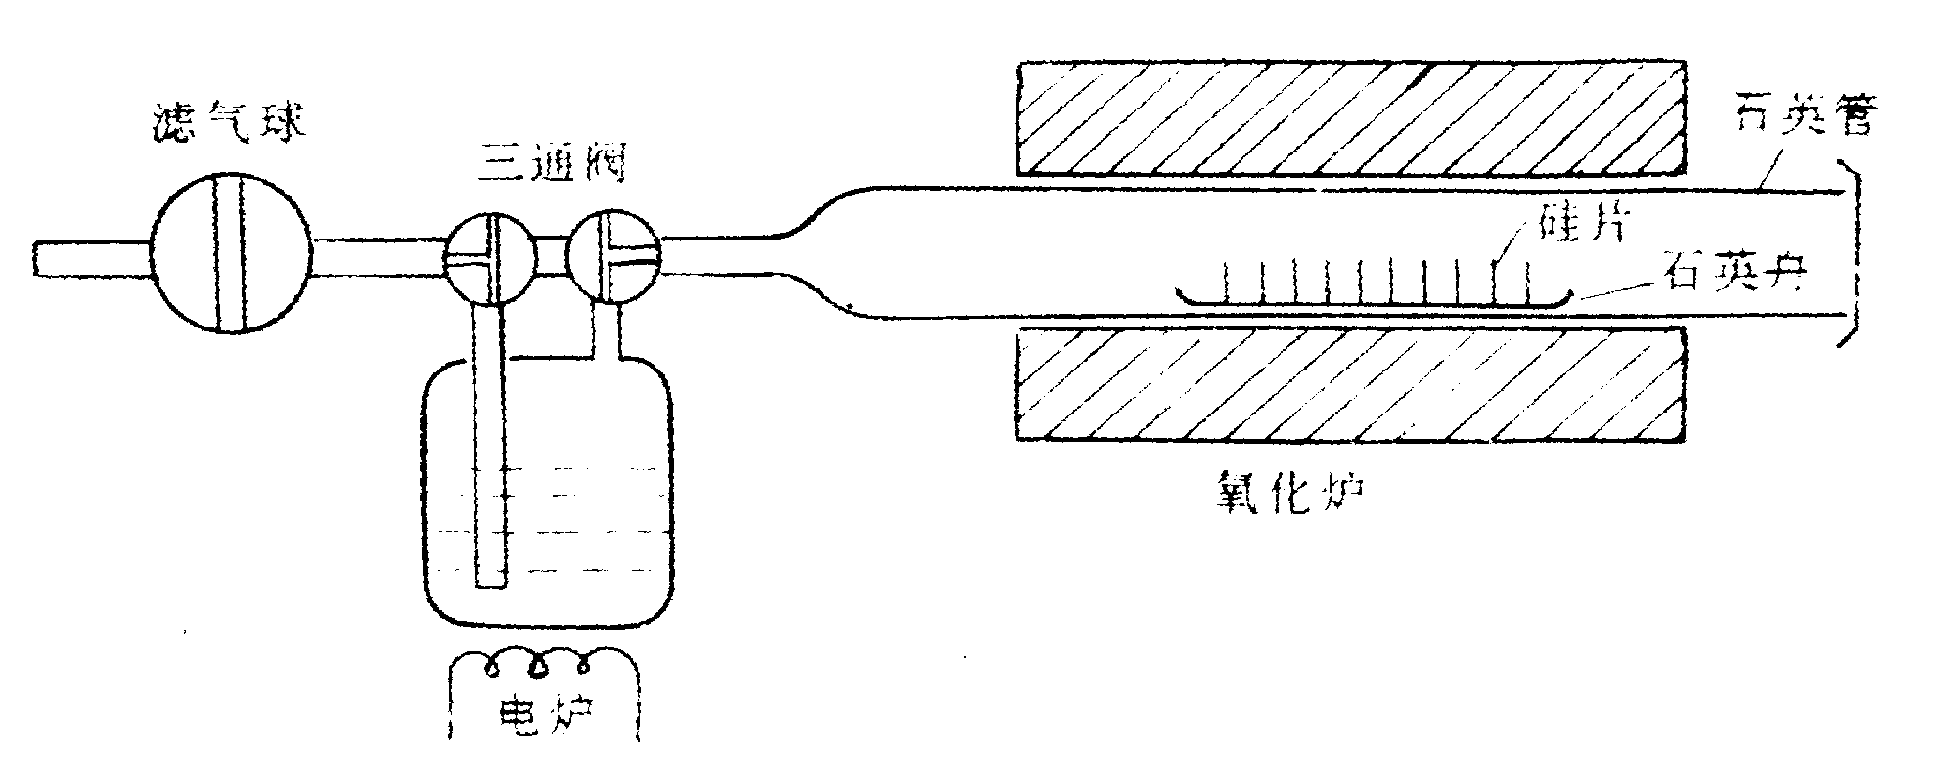
进行干氧和湿氧氧化的氧化炉示意图

Slide 48
化学汽相淀积(CVD)
化学汽相淀积(Chemical Vapor Deposition)：通过气态物质的化学反应在衬底上淀积一层薄膜材料的过程
CVD技术特点：
  具有淀积温度低、薄膜成分和厚度易于控制、均匀性和重复性好、台阶覆盖优良、适用范围广、设备简单等一系列优点
  CVD方法几乎可以淀积集成电路工艺中所需要的各种薄膜，例如掺杂或不掺杂的SiO₂、多晶硅、非晶硅、氮化硅、金属(钨、钼)等

Slide 49
化学汽相淀积(CVD)
常压化学汽相淀积(APCVD)
低压化学汽相淀积(LPCVD)
等离子增强化学汽相淀积(PECVD)

Slide 50
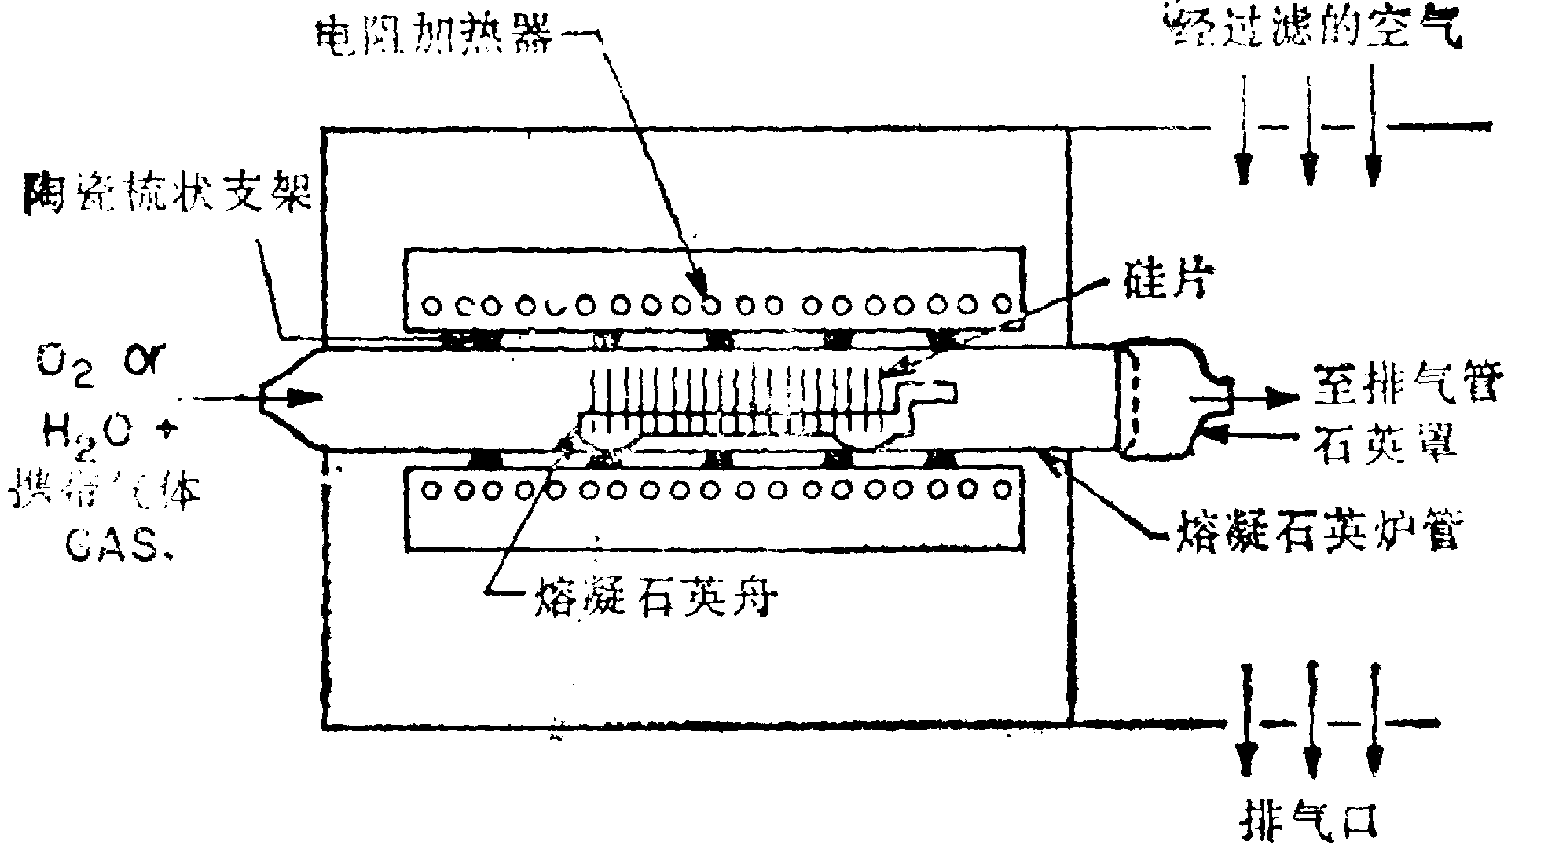
APCVD反应器的结构示意图

Slide 51
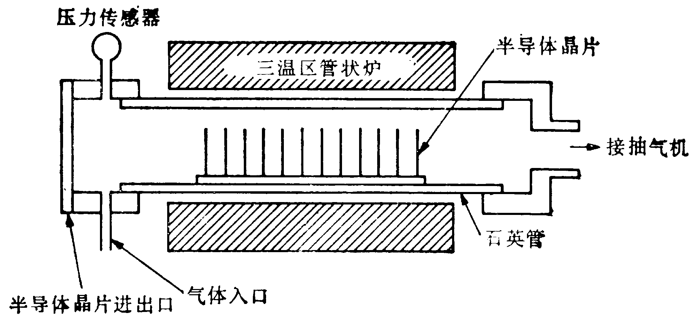
LPCVD反应器的结构示意图

Slide 52
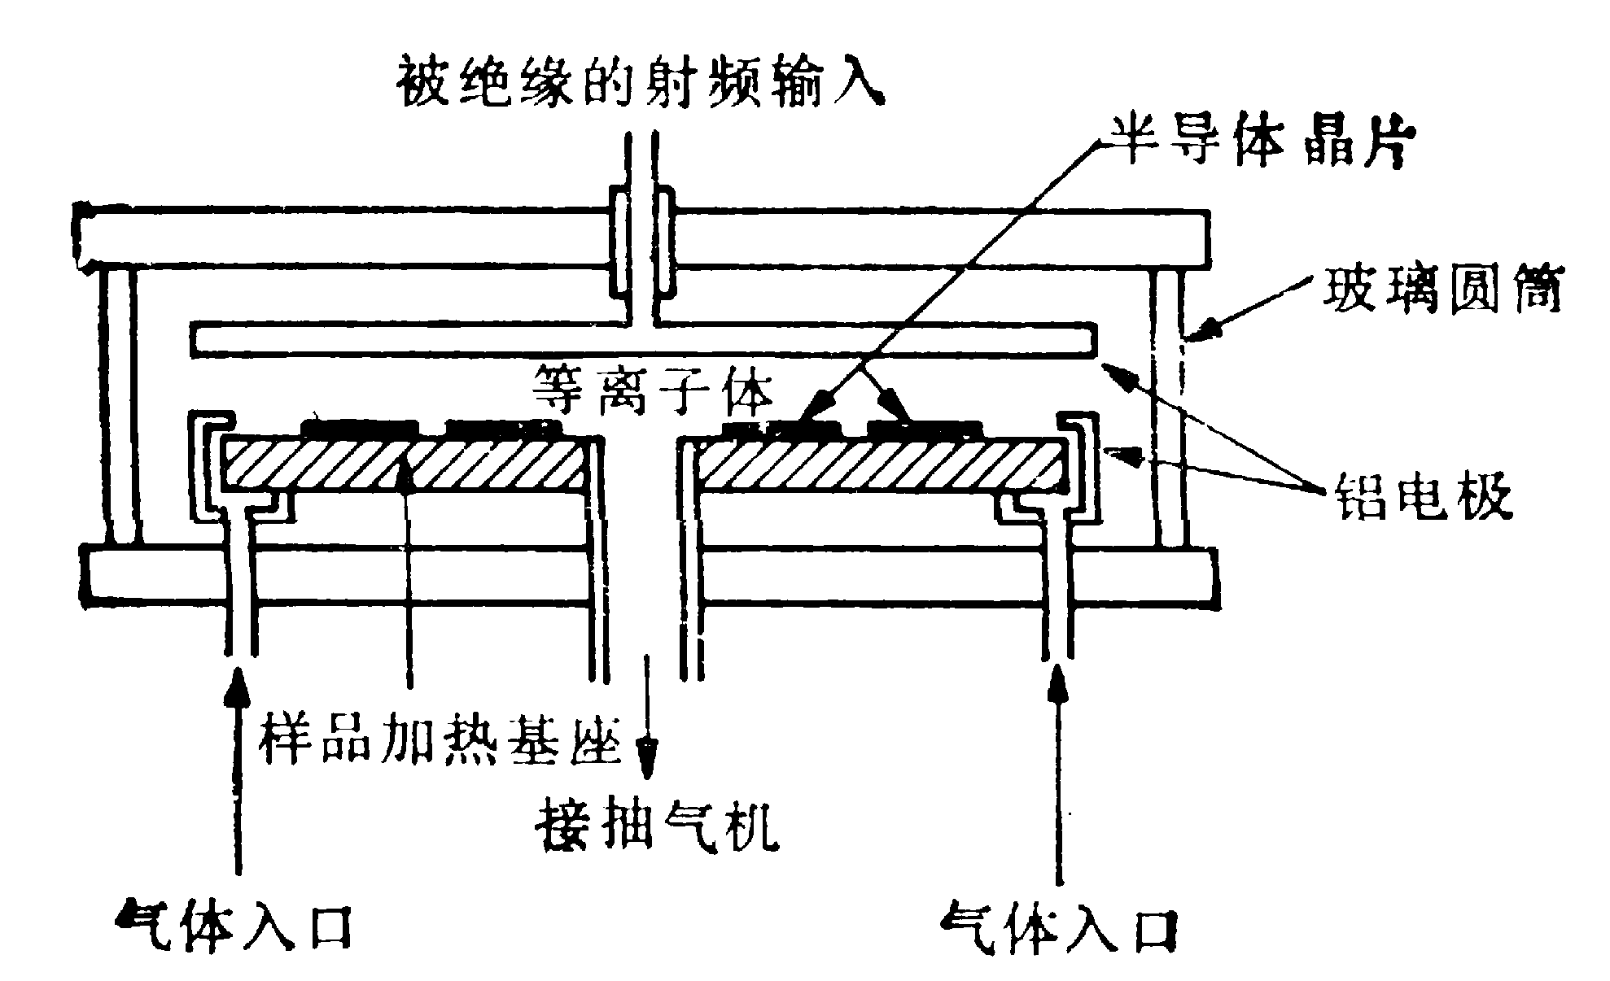
平行板型PECVD反应器的结构示意图

Slide 53
化学汽相淀积(CVD)
单晶硅的化学汽相淀积(外延)：一般地，将在单晶衬底上生长单晶材料的工艺叫做外延，生长有外延层的晶体片叫做外延片
二氧化硅的化学汽相淀积：可以作为金属化时的介质层，而且还可以作为离子注入或扩散的掩蔽膜，甚至还可以将掺磷、硼或砷的氧化物用作扩散源
  低温CVD氧化层：低于500℃
  中等温度淀积：500～800℃
  高温淀积：900℃左右

Slide 54
化学汽相淀积(CVD)
多晶硅的化学汽相淀积：利用多晶硅替代金属铝作为MOS器件的栅极是MOS集成电路技术的重大突破之一，它比利用金属铝作为栅极的MOS器件性能得到很大提高，而且采用多晶硅栅技术可以实现源漏区自对准离子注入，使MOS集成电路的集成度得到很大提高。
氮化硅的化学汽相淀积：中等温度(780～820℃)的LPCVD或低温(300℃) PECVD方法淀积

Slide 55
物理气相淀积(PVD)
蒸发：在真空系统中，金属原子获得足够的能量后便可以脱离金属表面的束缚成为蒸汽原子，淀积在晶片上。按照能量来源的不同，有灯丝加热蒸发和电子束蒸发两种
溅射：真空系统中充入惰性气体，在高压电场作用下，气体放电形成的离子被强电场加速，轰击靶材料，使靶原子逸出并被溅射到晶片上

Slide 56
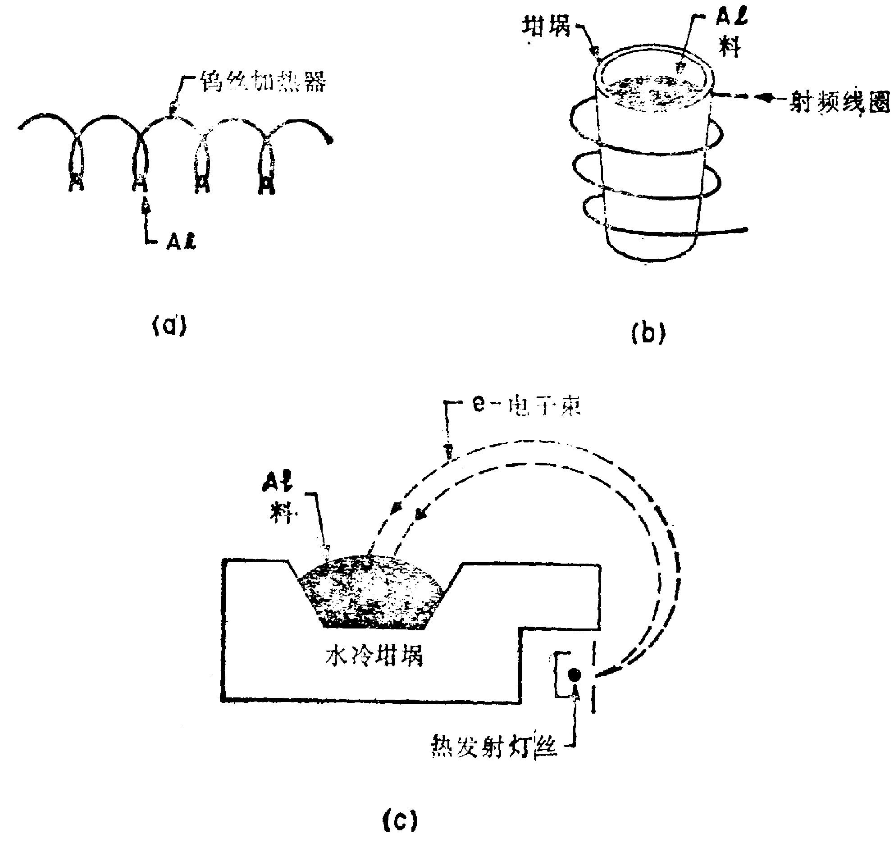
蒸发原理图

Slide 57
集成电路工艺
图形转换：
  光刻：接触光刻、接近光刻、投影光刻、电子束光刻
  刻蚀：干法刻蚀、湿法刻蚀
掺杂：
  离子注入 退火
  扩散
制膜：
  氧化：干氧氧化、湿氧氧化等
  CVD：APCVD、LPCVD、PECVD
  PVD：蒸发、溅射

Slide 58
作 业
集成电路工艺主要分为哪几大类，每一类中包括哪些主要工艺，并简述各工艺的主要作用
简述光刻的工艺过程

Slide 59

集成电路制造工艺
北京大学

Slide 60
CMOS集成电路制造工艺

Slide 62
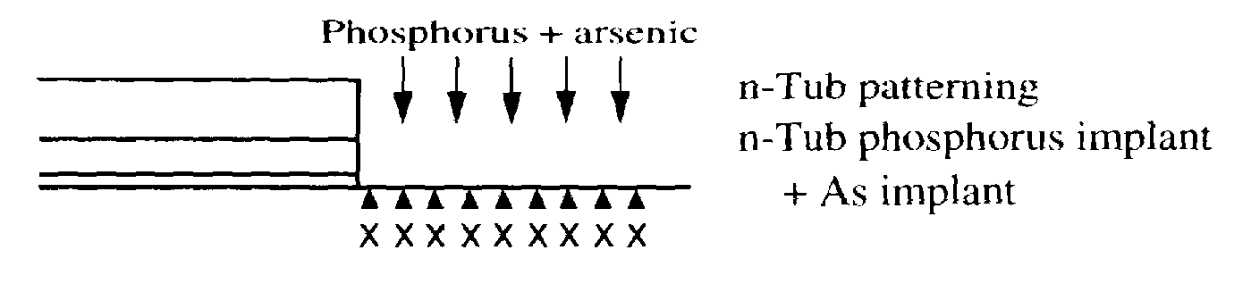
形成N阱
  初始氧化
  淀积氮化硅层
  光刻1版，定义出N阱
  反应离子刻蚀氮化硅层
  N阱离子注入，注磷

Slide 63
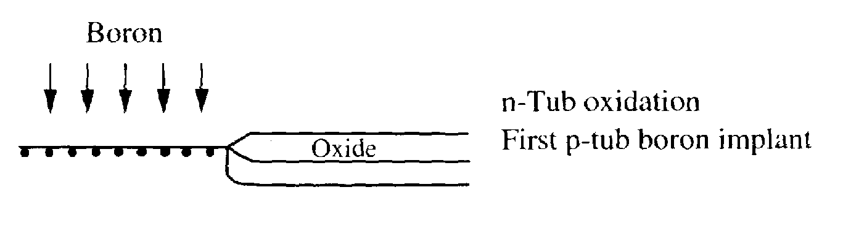
形成P阱
  去掉光刻胶
  在N阱区生长厚氧化层，其它区域被氮化硅层保护而不会被氧化
  去掉氮化硅层
  P阱离子注入，注硼

Slide 64
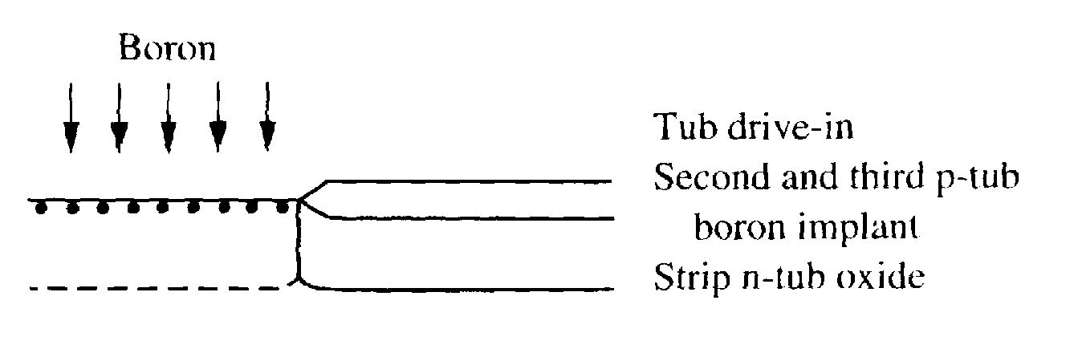
推阱
  退火驱入
  去掉N阱区的氧化层

Slide 65
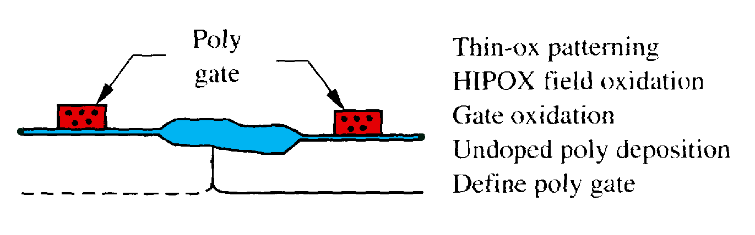
形成场隔离区
  生长一层薄氧化层
  淀积一层氮化硅
  光刻场隔离区，非隔离区被光刻胶保护起来
  反应离子刻蚀氮化硅
  场区离子注入
  热生长厚的场氧化层
  去掉氮化硅层
形成多晶硅栅
  生长栅氧化层
  淀积多晶硅
  光刻多晶硅栅
  刻蚀多晶硅栅

Slide 66
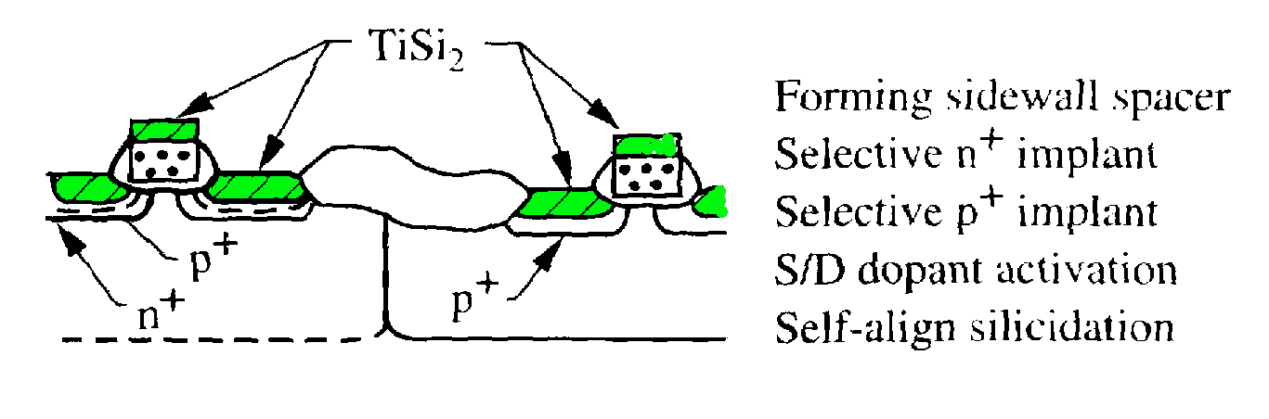
形成硅化物
  淀积氧化层
  反应离子刻蚀氧化层，形成侧壁氧化层
  淀积难熔金属Ti或Co等
  低温退火，形成C-47相的TiSi₂或CoSi
  去掉氧化层上的没有发生化学反应的Ti或Co
  高温退火，形成低阻稳定的TiSi₂或CoSi₂

Slide 67
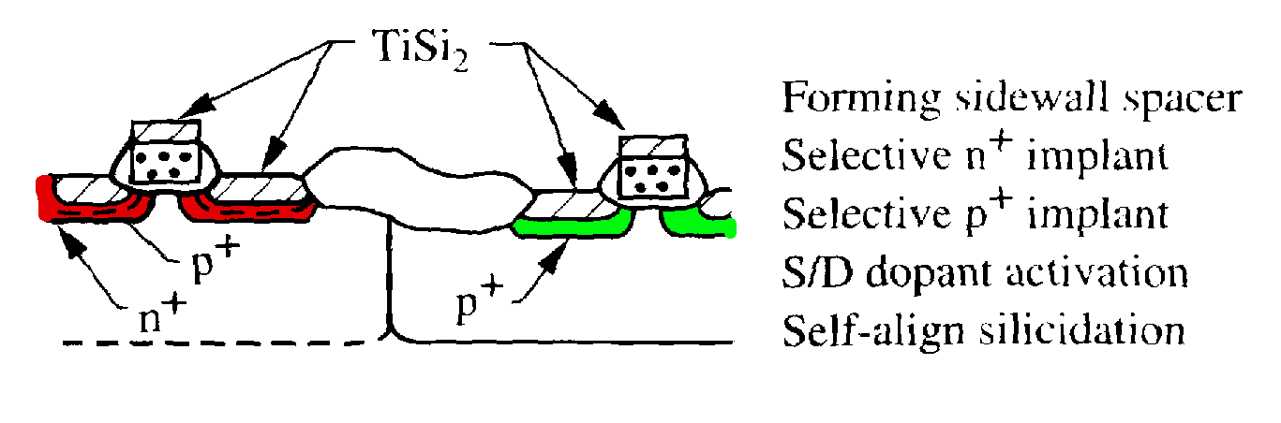
形成N管源漏区
  光刻，利用光刻胶将PMOS区保护起来
  离子注入磷或砷，形成N管源漏区
形成P管源漏区
  光刻，利用光刻胶将NMOS区保护起来
  离子注入硼，形成P管源漏区

Slide 68
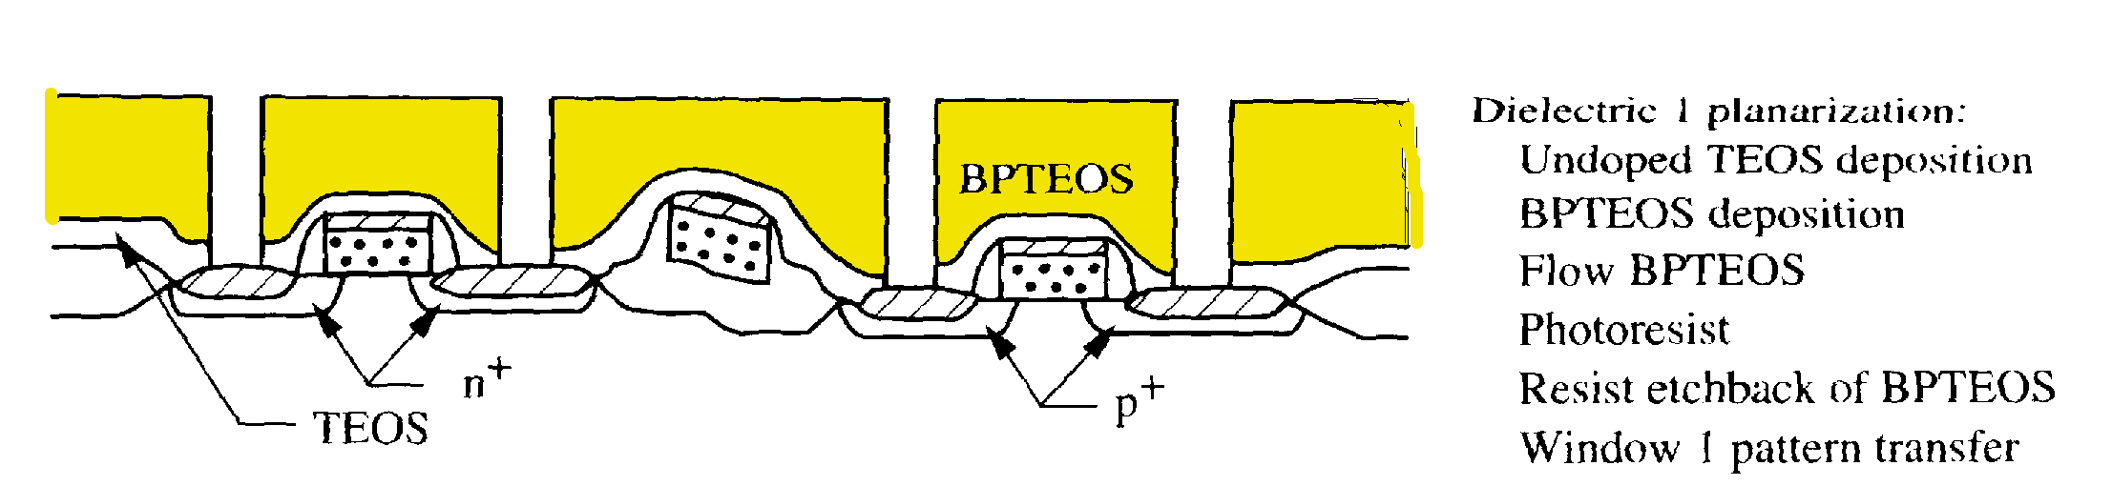
形成接触孔
  化学气相淀积磷硅玻璃层
  退火和致密
  光刻接触孔版
  反应离子刻蚀磷硅玻璃，形成接触孔

Slide 69
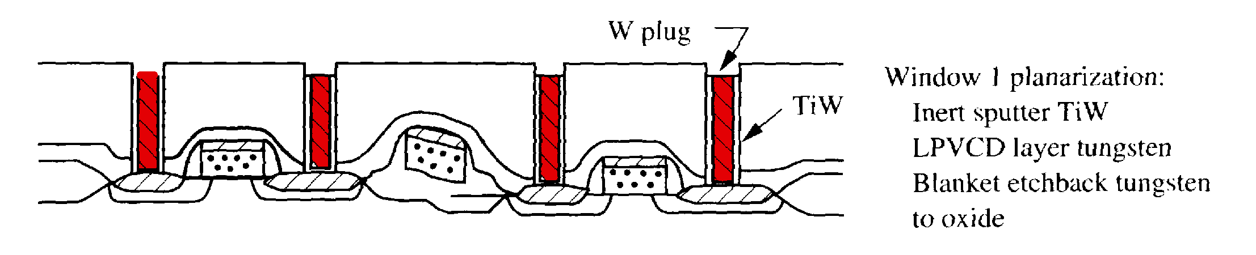
形成第一层金属
  淀积金属钨(W)，形成钨塞

Slide 70
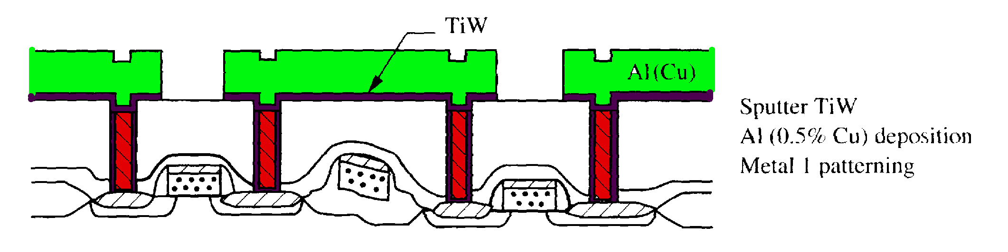
形成第一层金属
  淀积金属层，如Al-Si、Al-Si-Cu合金等
  光刻第一层金属版，定义出连线图形
  反应离子刻蚀金属层，形成互连图形

Slide 71
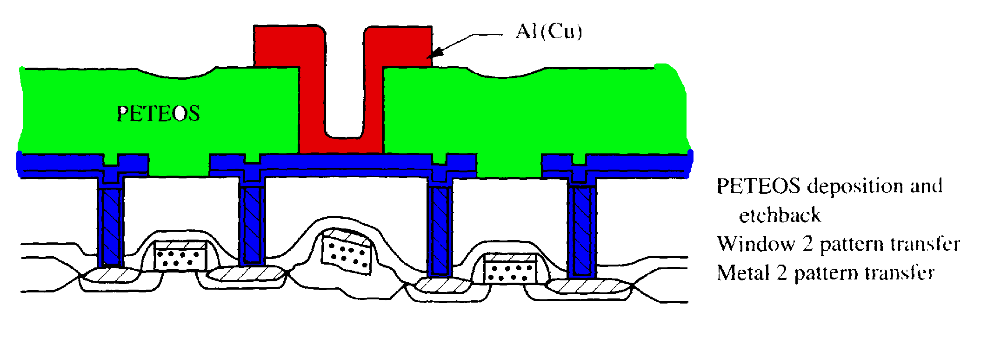
形成穿通接触孔
  化学气相淀积PETEOS
  通过化学机械抛光进行平坦化
  光刻穿通接触孔版
  反应离子刻蚀绝缘层，形成穿通接触孔
形成第二层金属
  淀积金属层，如Al-Si、Al-Si-Cu合金等
  光刻第二层金属版，定义出连线图形
  反应离子刻蚀，形成第二层金属互连图形

Slide 72
合金
形成钝化层
  在低温条件下(小于300℃)淀积氮化硅
  光刻钝化版
  刻蚀氮化硅，形成钝化图形
测试、封装，完成集成电路的制造工艺
CMOS集成电路一般采用(100)晶向的硅材料

Slide 73
AA

Slide 74
双极集成电路
制造工艺

Slide 75
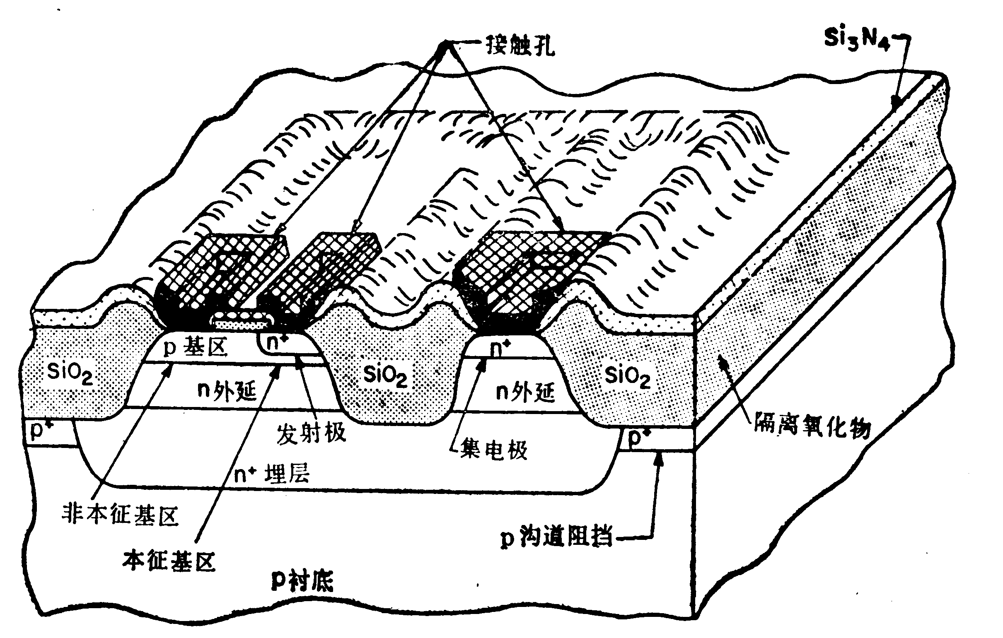

Slide 76
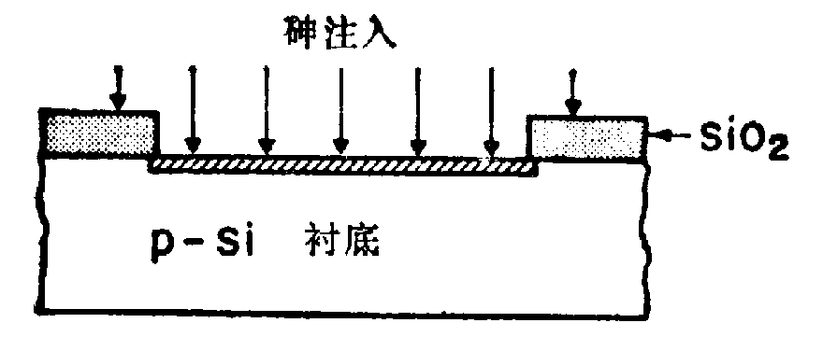
双极集成电路工艺
制作埋层
  初始氧化，热生长厚度约为500～1000nm的氧化层
  光刻1#版(埋层版)，利用反应离子刻蚀技术将光刻窗口中的氧化层刻蚀掉，并去掉光刻胶
  进行大剂量As⁺注入并退火，形成n⁺埋层

Slide 77
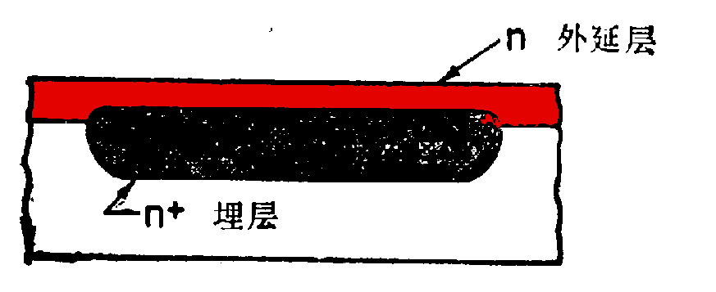
生长n型外延层
  利用HF腐蚀掉硅片表面的氧化层
  将硅片放入外延炉中进行外延，外延层的厚度和掺杂浓度一般由器件的用途决定

Slide 78
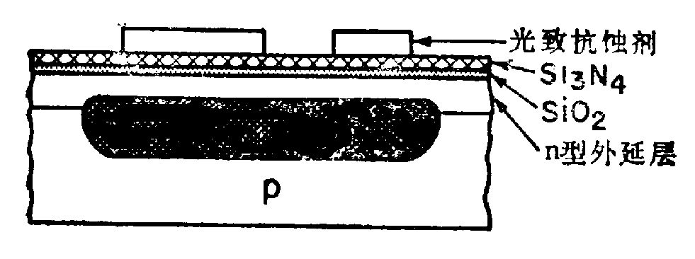
形成横向氧化物隔离区
  热生长一层薄氧化层，厚度约50nm
  淀积一层氮化硅，厚度约100nm
  光刻2#版(场区隔离版

Slide 79
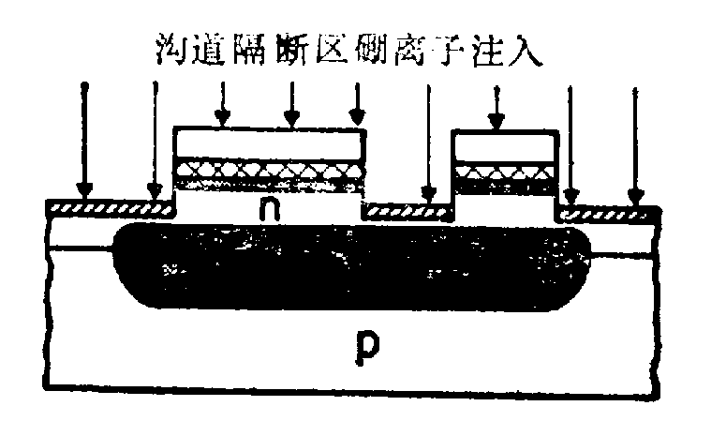
形成横向氧化物隔离区
  利用反应离子刻蚀技术将光刻窗口中的氮化硅层-氧化层以及一半的外延硅层刻蚀掉
  进行硼离子注入

Slide 80
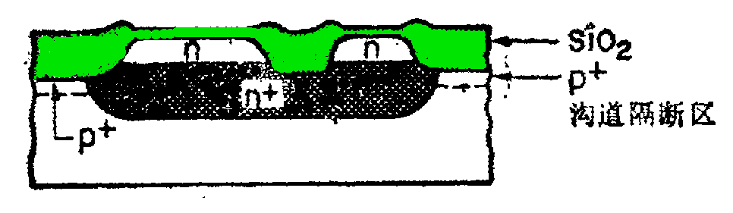
形成横向氧化物隔离区
  去掉光刻胶，把硅片放入氧化炉氧化，形成厚的场氧化层隔离区
  去掉氮化硅层

Slide 81
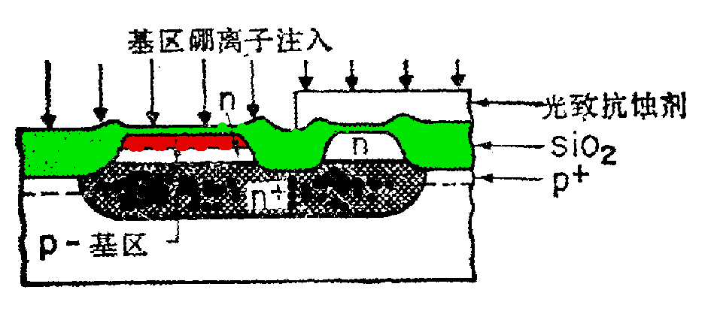
形成基区
  光刻3#版(基区版)，利用光刻胶将收集区遮挡住，暴露出基区
  基区离子注入硼

Slide 82
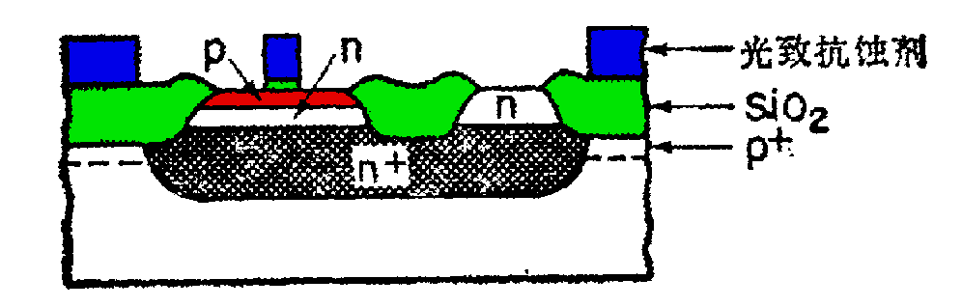
形成接触孔：
  光刻4#版(基区接触孔版)
  进行大剂量硼离子注入
  刻蚀掉接触孔中的氧化层

Slide 83
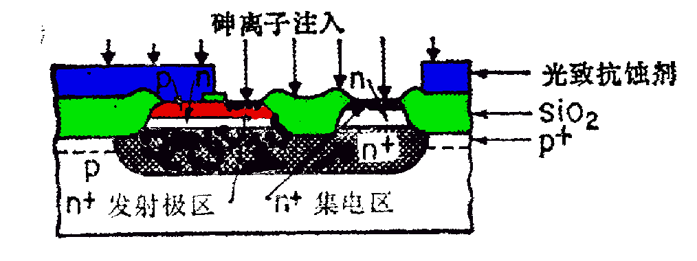
形成发射区
  光刻5#版(发射区版)，利用光刻胶将基极接触孔保护起来，暴露出发射极和集电极接触孔
  进行低能量、高剂量的砷离子注入，形成发射区和集电区

Slide 84
金属化
  淀积金属，一般是铝或Al-Si、Pt-Si合金等
  光刻6#版(连线版)，形成金属互连线
合金：使Al与接触孔中的硅形成良好的欧姆接触，一般是在450℃、N₂-H₂气氛下处理20～30分钟
形成钝化层
  在低温条件下(小于300℃)淀积氮化硅
  光刻7#版(钝化版)
  刻蚀氮化硅，形成钝化图形

Slide 85
隔离技术
PN结隔离
场区隔离
绝缘介质隔离
沟槽隔离

Slide 86
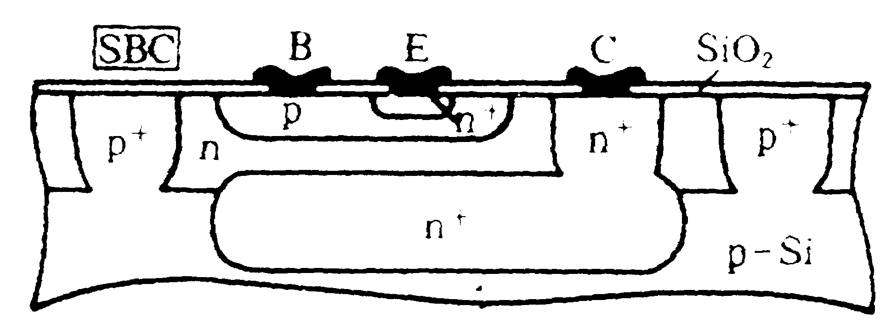
PN结隔离工艺

Slide 87
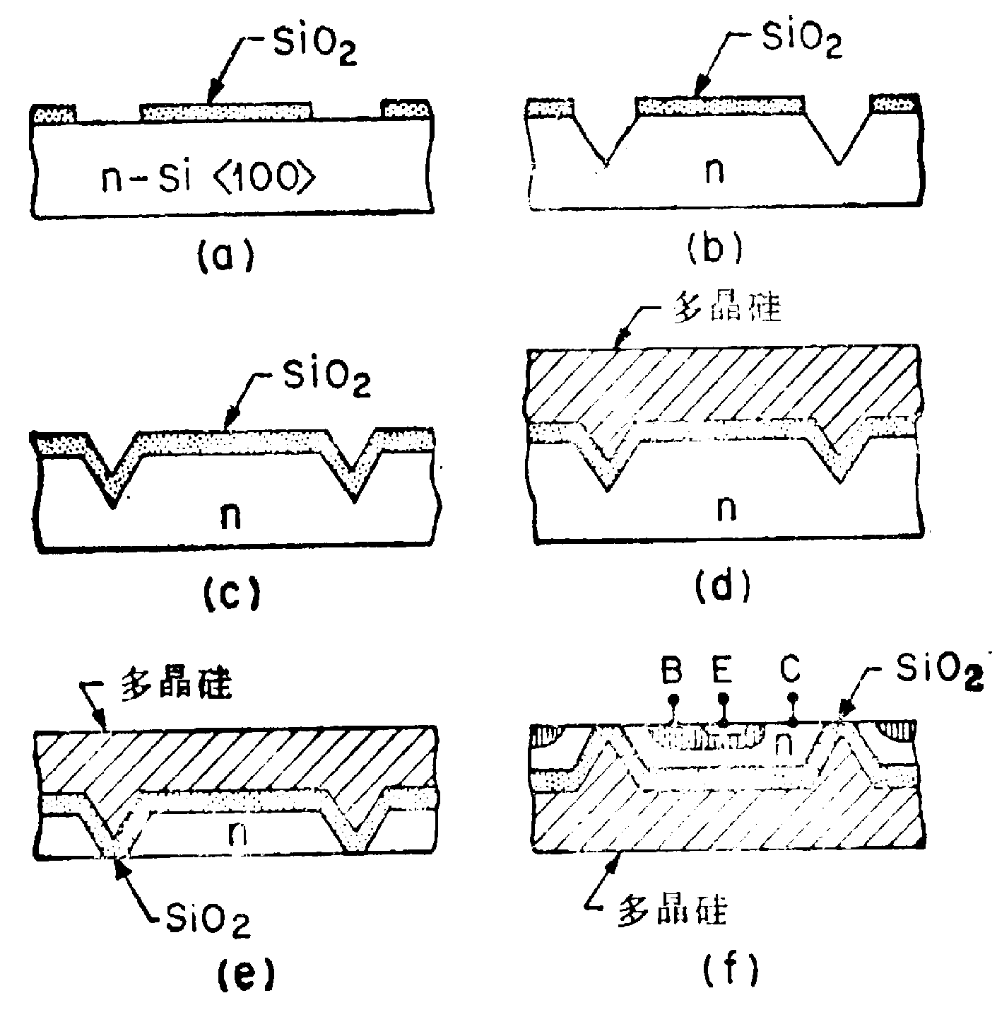
绝缘介质隔离工艺

Slide 88
LOCOS隔离工艺

Slide 89

LOCOS隔离工艺

Slide 90

沟槽隔离工艺

Slide 91
接触与互连
Al是目前集成电路工艺中最常用的金属互连材料, 但Al连线也存在一些比较严重的问题
  电迁移严重、电阻率偏高、浅结穿透等
Cu连线工艺有望从根本上解决该问题
  IBM、Motorola等已经开发成功
目前，互连线已经占到芯片总面积的70～80%；且连线的宽度越来越窄，电流密度迅速增加

Slide 92
几个概念
  场区
  有源区
栅结构材料
  Al-二氧化硅结构
  多晶硅-二氧化硅结构
  难熔金属硅化物/多晶硅-二氧化硅结构

Slide 93

Salicide工艺
  淀积多晶硅、刻蚀并形成侧壁氧化层；
  淀积Ti或Co等难熔金属
  RTP并选择腐蚀侧壁氧化层上的金属；
  最后形成Salicide结构

Slide 94

集成电路封装工艺流程

Slide 95

各种封装类型
示意图

Slide 96
集成电路工艺小结
前工序
  图形转换技术：主要包括光刻、刻蚀等技术
  薄膜制备技术：主要包括外延、氧化、化学气相淀积、物理气相淀积(如溅射、蒸发) 等
  掺杂技术：主要包括扩散和离子注入等技术

Slide 97
集成电路工艺小结
后工序
  划片
  封装
  测试
  老化
  筛选

Slide 98
集成电路工艺小结
辅助工序
  超净厂房技术
  超纯水、高纯气体制备技术
  光刻掩膜版制备技术
  材料准备技术

Slide 99
作 业
设计制备NMOSFET的工艺，并画出流程图
写一篇对本课程感想的小论文

